Slide 1
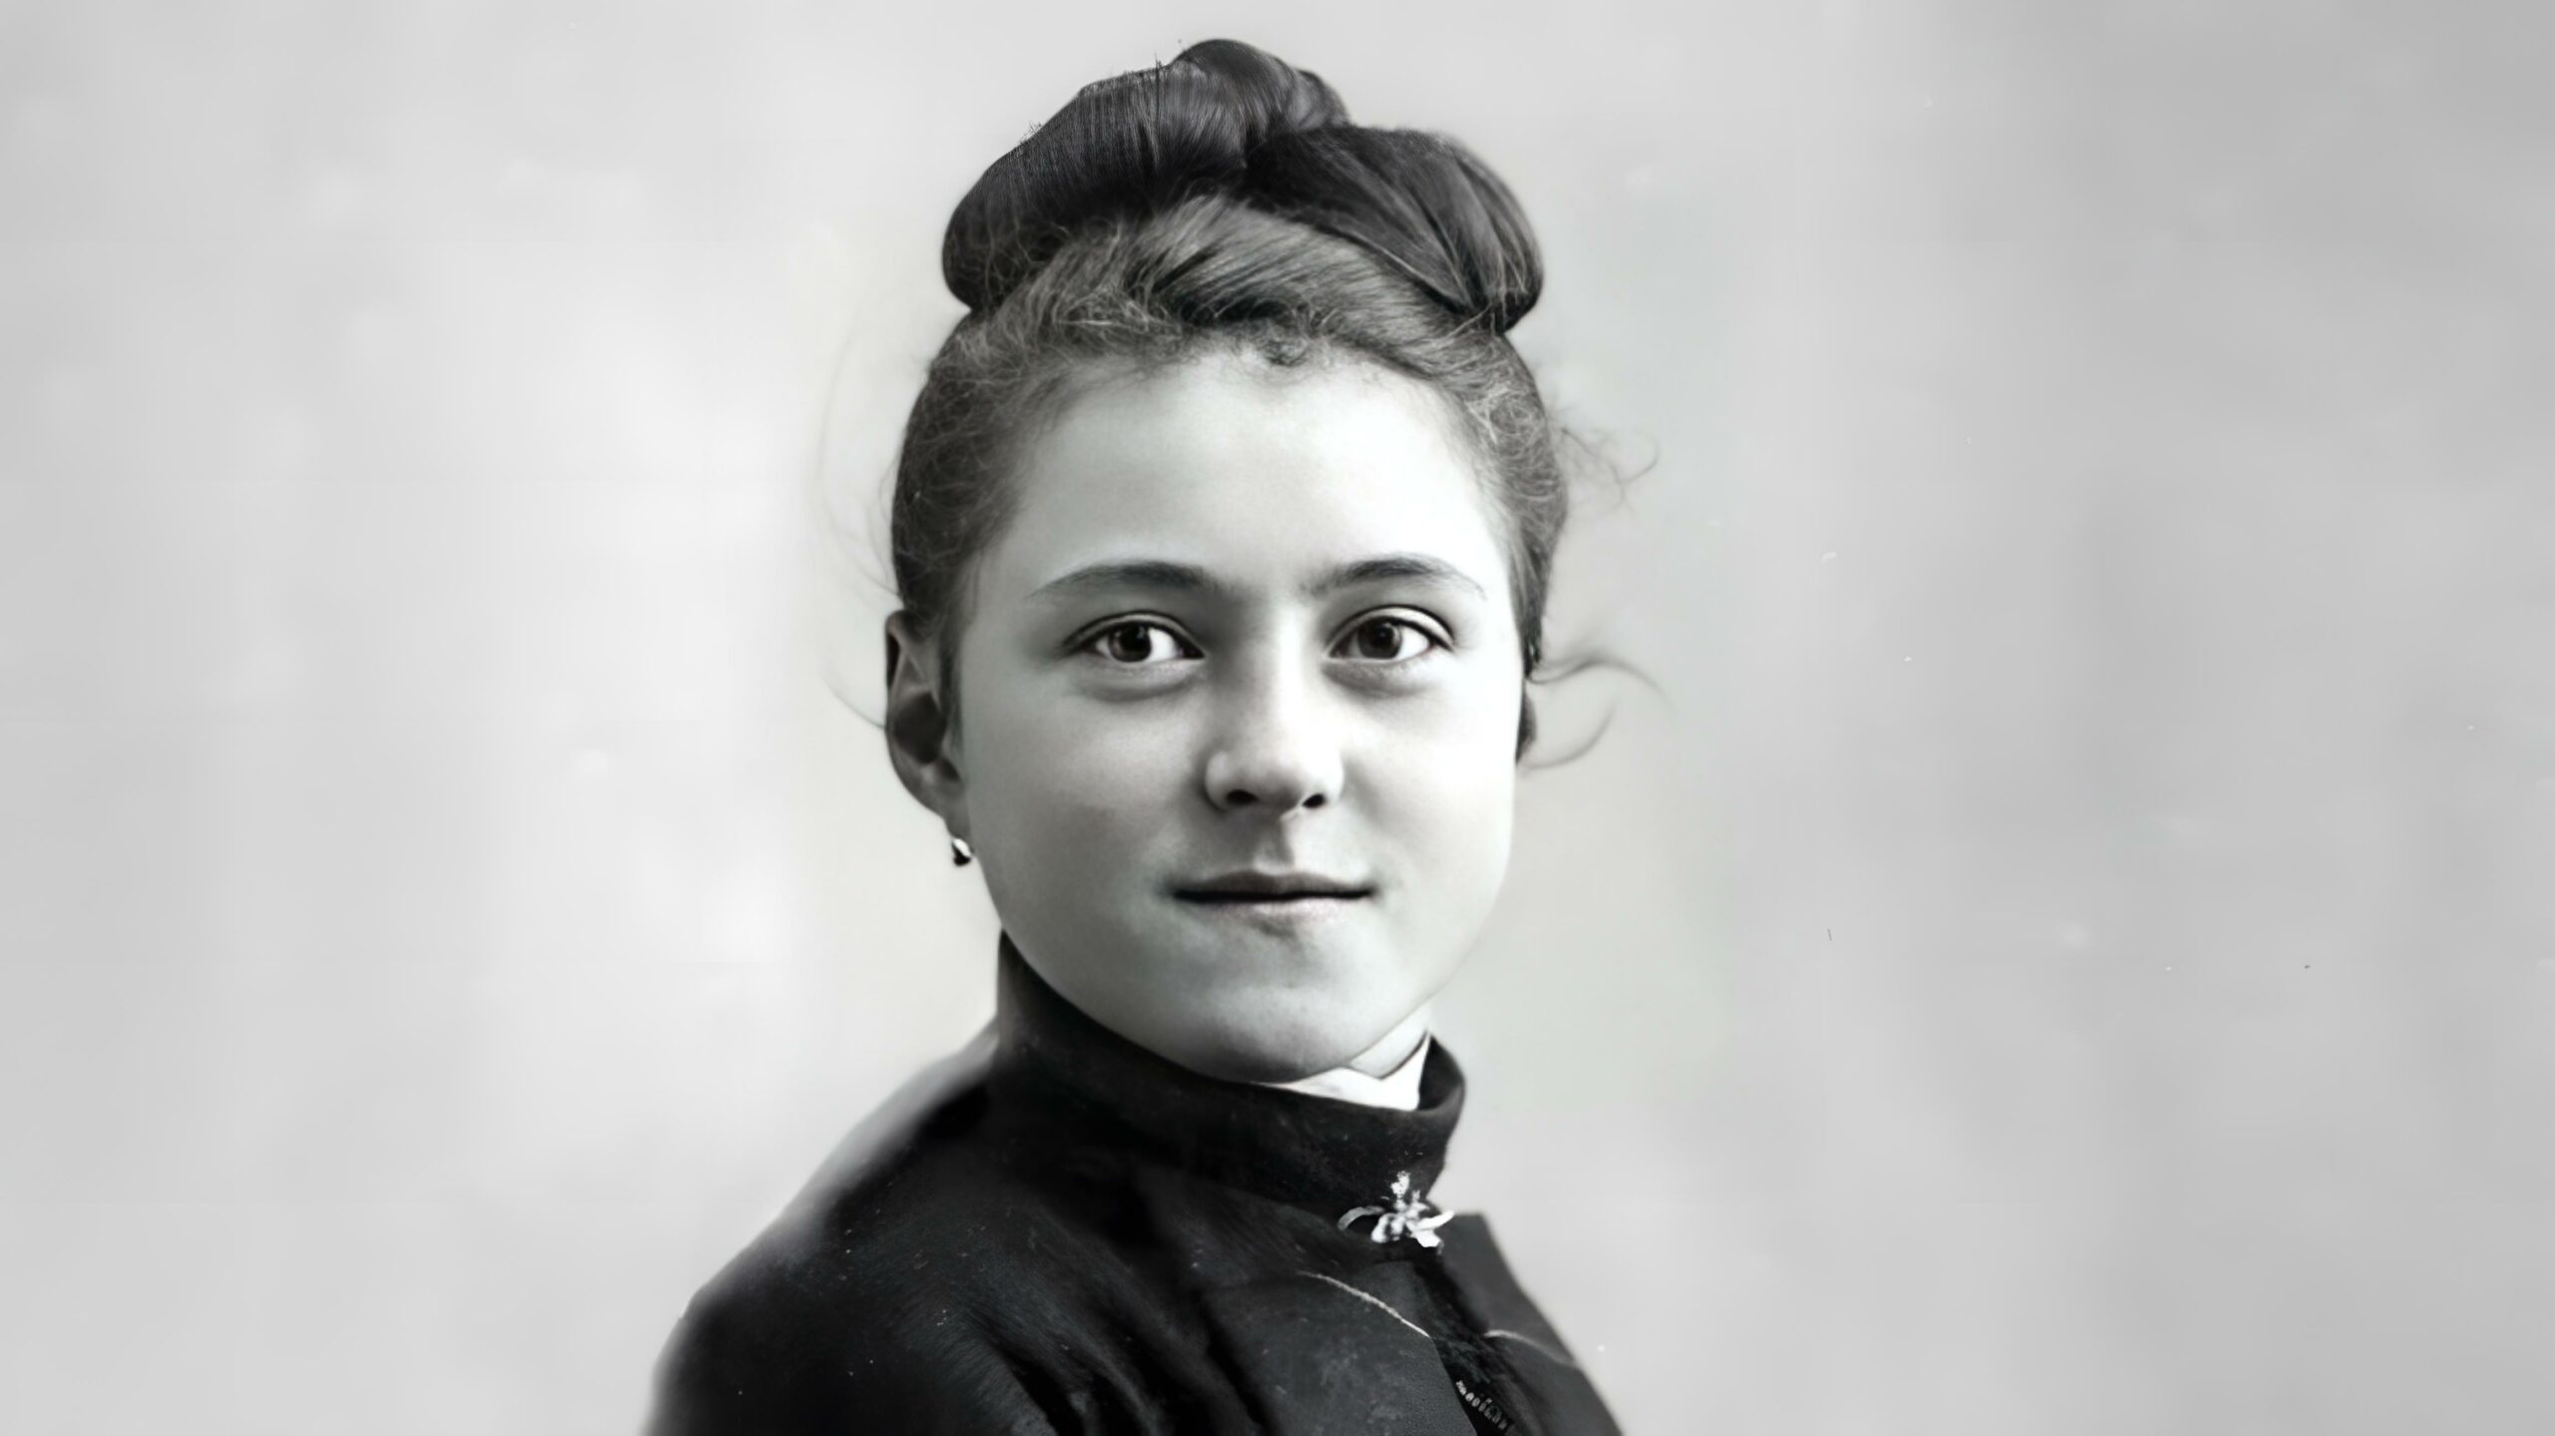
SANTA TERESINHA DO MENINO JESUS

Slide 2
ENTRADA
TERESINHA, Ó TERESINHA, RECEBEI AS NOSSAS FLORES, ACEITAI COM ELAS O HINO, PELA VOZ DOS PECADORES. TERESINHA, Ó TERESINHA, PELO AMOR DO BOM JESUS, IMPETRAI NOSSO PERDÃO AO SENHOR QUE ESTÁ NA CRUZ. IMPETRAI NOSSO PERDÃO AO SENHOR QUE ESTÁ NA CRUZ.

Slide 3
ENTRADA
TERESINHA, Ó TERESINHA, TERESINHA DE JESUS, VINDE DAR AS VOSSAS GRAÇAS, NOS BANHAR COM VOSSA LUZ. TERESINHA, Ó TERESINHA, CASTA FLOR CELESTIAL, AJUDAI A MOCIDADE PARA OBTER VIDA IMORTAL. AJUDAI A MOCIDADE PARA OBTER VIDA IMORTAL.

Slide 4
ENTRADA
TERESINHA, Ó TERESINHA, DE LISIEUX MIMOSA FLOR, PROTEGEI OS NOSSOS LARES, AMPARAI-NOS COM AMOR. TERESINHA, Ó TERESINHA, ESTENDEI AS MÃOS BONDOSAS A LANÇAR EM NOSSA TERRA PERFUMADAS, LINDAS ROSAS. A LANÇAR EM NOSSA TERRA PERFUMADAS, LINDAS ROSAS.

Slide 5
ENTRADA
TERESINHA, Ó TERESINHA, TRANSFORMAI AS NOSSAS DORES, PELAS GRAÇAS E MILAGRES EM FORMOSAS, GRATAS FLORES. TERESINHA, Ó TERESINHA, HOJE, SEMPRE, O ANO INTEIRO, LEMBRARÃO VOSSOS FAVORES COM AMOR OS BRASILEIROS. LEMBRARÃO VOSSOS FAVORES COM AMOR OS BRASILEIROS.

Slide 7
ATO PENITENCIAL
CONFESSO A DEUS, TODO-PODEROSO E A VÓS, IRMÃOS E IRMÃS, QUE PEQUEI MUITAS VEZES POR PENSAMENTOS, PALAVRAS, ATOS E OMISSÕES, POR MINHA CULPA, MINHA CULPA, MINHA TÃO GRANDE CULPA.

Slide 8
ATO PENITENCIAL
E PEÇO À VIRGEM MARIA, AOS ANJOS E SANTOS, E A VÓS, IRMÃOS E IRMÃS, QUE ROGUEIS POR MIM A DEUS, NOSSO SENHOR.

Slide 10
HINO DE LOUVOR
GLÓRIA A DEUS NAS ALTURAS! GLÓRIA A DEUS NAS ALTURAS! E PAZ NA TERRA AOS HOMENS POR ELE AMADOS
SENHOR DEUS, REI DOS CÉUS, DEUS PAI TODO PODEROSO

Slide 11
HINO DE LOUVOR
NÓS VOS LOUVAMOS, NÓS VOS BENDIZEMOS
NÓS VOS ADORAMOS, NÓS VOS GLORIFICAMOS
NÓS VOS DAMOS GRAÇAS, POR VOSSA IMENSA GLÓRIA.

Slide 12
HINO DE LOUVOR
SENHOR JESUS CRISTO, FILHO UNIGÊNITO
SENHOR DEUS, CORDEIRO DE DEUS, FILHO DE DEUS PAI
VÓS QUE TIRAIS O PECADO DO MUNDO

Slide 13
HINO DE LOUVOR
TENDE PIEDADE DE NÓS
VÓS QUE TIRAIS O PECADO DO MUNDO,
ACOLHEI A NOSSA SÚPLICA
VÓS QUE ESTAIS À DIREITA DO PAI,
TENDE PIEDADE DE NÓS

Slide 14
HINO DE LOUVOR
SÓ VÓS SOIS SANTO, SÓ VÓS O SENHOR, SÓ VÓS O ALTÍSSIMO, JESUS CRISTO, COM O ESPÍRITO SANTO NA GLÓRIA DE DEUS PAI. AMÉM!

Slide 16
SALMO RESPONSORIAL
SEI QUE A BONDADE DO SENHOR EU HEI DE VER, NA TERRA DOS VIVENTES

Slide 18
ACLAMAÇÃO
ALELUIA, ALELUIA, ALELUIA, ALELUIA
CONVERTEI-VOS E CREDE NO EVANGELHO, POIS O REINO DE DEUS ESTÁ CHEGANDO
ALELUIA, ALELUIA, ALELUIA, ALELUIA

Slide 20
LADAINHA
1. SANTA TERESINHA, ROGAI POR NÓS. NOSSA PADROEIRA, ROGAI, ROGAI POR NÓS! FIEL AO EVANGELHO, ROGAI POR NÓS. SANTA DAS MISSÕES, ROGAI, ROGAI POR NÓS.

Slide 21
LADAINHA
2. PIEDOSA CARMELITA, ROGAI POR NÓS. EXEMPLO PARA OS JOVENS, ROGAI, ROGAI POR NÓS! SOFREDORA DA IGREJA, ROGAI POR NÓS. TERESINHA DE JESUS, ROGAI, ROGAI POR NÓS.

Slide 22
LADAINHA
3. ESTRELA DA IGREJA, ROGAI POR NÓS. CHUVA DE ROSAS, ROGAI, ROGAI POR NÓS! CASTELO DE PAZ, ROGAI POR NÓS. CAMINHO PARA DEUS, ROGAI, ROGAI POR NÓS.

Slide 23
LADAINHA
4. OLHAR CARINHOSO, ROGAI POR NÓS. MENSAGEIRA DO AMOR, ROGAI, ROGAI POR NÓS! ESPERANÇA DAS ALMAS PERDIDAS, ROGAI POR NÓS. ROSA QUE NOS FALA DE DEUS, ROGAI, ROGAI POR NÓS.

Slide 24
LADAINHA
5. SANTA HUMILDE, ROGAI POR NÓS. ESPOSA DE JESUS, ROGAI, ROGAI POR NÓS! SORRISO DO PAI CELESTE, ROGAI POR NÓS. TERESINHA DO MENINO JESUS, ROGAI, ROGAI POR NÓS. TERESINHA DO MENINO JESUS, ROGAI, ROGAI POR NÓS.

Slide 26
CANTO DE APRESENTAÇÃO OFERENDAS
A VIDA DOS JUSTOS ESTÁ NAS MÃOS DE DEUS,
NENHUM TORMENTO OS ATINGIRÁ.
AOS OLHOS DOS INSENSATOS PARECERAM MORRER;
MAS ELES ESTÃO EM PAZ! ALELUIA, ALELUIA!

Slide 27
CANTO DE APRESENTAÇÃO OFERENDAS
1. SENHOR, QUEM MORARÁ EM VOSSA CASA
E EM VOSSO MONTE SANTO HABITARÁ?
É AQUELE QUE CAMINHA SEM PECADO
E PRATICA A JUSTIÇA FIELMENTE;

Slide 28
CANTO DE APRESENTAÇÃO OFERENDAS
A VIDA DOS JUSTOS ESTÁ NAS MÃOS DE DEUS,
NENHUM TORMENTO OS ATINGIRÁ.
AOS OLHOS DOS INSENSATOS PARECERAM MORRER;
MAS ELES ESTÃO EM PAZ! ALELUIA, ALELUIA!

Slide 29
CANTO DE APRESENTAÇÃO OFERENDAS
2. SENHOR, QUEM MORARÁ EM VOSSA CASA
E EM VOSSO MONTE SANTO HABITARÁ?
QUE PENSA A VERDADE DO SEU ÍNTIMO
E NÃO SOLTA EM CALÚNIAS SUA LÍNGUA

Slide 30
CANTO DE APRESENTAÇÃO OFERENDAS
3. SENHOR, QUEM MORARÁ EM VOSSA CASA
E EM VOSSO MONTE SANTO HABITARÁ?
QUE EM NADA PREJUDICA O SEU IRMÃO,
NEM COBRE DE INSULTOS SEU VIZINHO;

Slide 31
CANTO DE APRESENTAÇÃO OFERENDAS
A VIDA DOS JUSTOS ESTÁ NAS MÃOS DE DEUS,
NENHUM TORMENTO OS ATINGIRÁ.
AOS OLHOS DOS INSENSATOS PARECERAM MORRER;
MAS ELES ESTÃO EM PAZ! ALELUIA, ALELUIA!

Slide 32
CANTO DE APRESENTAÇÃO OFERENDAS
4. SENHOR, QUEM MORARÁ EM VOSSA CASA
E EM VOSSO MONTE SANTO HABITARÁ?
QUE NÃO DÁ VALOR ALGUM AO HOMEM ÍMPIO,
MAS HONRA OS QUE RESPEITAM O SENHOR.

Slide 34
SANTO
SANTO, SANTO, SANTO
SENHOR DEUS DO UNIVERSO
SANTO, SANTO, SANTO
SENHOR DEUS DO UNIVERSO
O CÉU E A TERRA PROCLAMAM
A VOSSA GLÓRIA
HOSANA! HOSANA NAS ALTURAS! HOSANA!
HOSANA!

Slide 35
SANTO
BENDITO O QUE VEM
EM NOME DO SENHOR
HOSANA! HOSANA NAS ALTURAS! HOSANA!
HOSANA!

Slide 37
COMUNHÃO
VEM, E EU MOSTRAREI QUE O MEU CAMINHO TE LEVA AO PAI
GUIAREI OS PASSOS TEUS E JUNTO A TI HEI DE SEGUIR
SIM, EU IREI E SABEREI COMO CHEGAR AO FIM
DE ONDE VIM, AONDE VOU, POR ONDE IRÁS, IREI TAMBÉM

Slide 38
COMUNHÃO
VEM, EU TE DIREI O QUE AINDA ESTÁS A PROCURAR
A VERDADE É COMO O SOL E INVADIRÁ TEU CORAÇÃO
SIM, EU IREI E APRENDEREI MINHA RAZÃO DE SER
EU CREIO EM TI QUE CRÊS EM MIM E A TUA LUZ VEREI A LUZ

Slide 39
COMUNHÃO
VEM, E EU TE FAREI DA MINHA VIDA PARTICIPAR
VIVERÁS EM MIM AQUI, VIVER EM MIM É O BEM MAIOR
SIM, EU IREI E VIVEREI A VIDA INTEIRA ASSIM
ETERNIDADE É NA VERDADE, O AMOR VIVENDO SEMPRE EM NÓS

Slide 40
COMUNHÃO
VEM, QUE A TERRA ESPERA QUEM POSSA E QUEIRA REALIZAR
COM AMOR, A CONSTRUÇÃO DE UM MUNDO NOVO MUITO MELHOR!
SIM, EU IREI E LEVAREI TEU NOME AOS MEUS IRMÃOS
IREMOS NÓS E O TEU AMOR VAI CONSTRUIR ENFIM A PAZ!

Slide 42
PÓS-COMUNHÃO
VIVO A ALEGRIA DE SER MISSIONÁRIO
RECEBI DE JESUS ESTA LINDA MISSÃO
MAS A AMÉRICA É GRANDE E HÁ POUCO OPERÁRIO
VOU FAZER ROMARIA, FAZER MUTIRÃO

Slide 43
PÓS-COMUNHÃO
ENTÃO, JESUS É MISSÃO, A IGREJA É MISSÃO
ENTÃO, A VIDA É MISSÃO, O AMOR É MISSÃO
ENTÃO, JESUS É MISSÃO, A IGREJA É MISSÃO
ENTÃO, NÓS SOMOS MISSÃO, MISSÃO LOCAL

Slide 44
PÓS-COMUNHÃO
VIVO A ALEGRIA DE SER MISSIONÁRIO
NESTE MUNDO MARCADO POR TANTAS FERIDAS
HÁ UM POVO QUE VIVE UM DURO CALVÁRIO
VOU LEVAR NO MEU BARCO A PALAVRA DA VIDA

Slide 45
PÓS-COMUNHÃO
ENTÃO, JESUS É MISSÃO, A IGREJA É MISSÃO
ENTÃO, A VIDA É MISSÃO, O AMOR É MISSÃO
ENTÃO, JESUS É MISSÃO, A IGREJA É MISSÃO
ENTÃO, NÓS SOMOS MISSÃO, MISSÃO LOCAL

Slide 47
FINAL
TERESINHA, Ó TERESINHA, RECEBEI AS NOSSAS FLORES, ACEITAI COM ELAS O HINO, PELA VOZ DOS PECADORES. TERESINHA, Ó TERESINHA, PELO AMOR DO BOM JESUS, IMPETRAI NOSSO PERDÃO AO SENHOR QUE ESTÁ NA CRUZ. IMPETRAI NOSSO PERDÃO AO SENHOR QUE ESTÁ NA CRUZ.

Slide 48
FINAL
TERESINHA, Ó TERESINHA, TERESINHA DE JESUS, VINDE DAR AS VOSSAS GRAÇAS, NOS BANHAR COM VOSSA LUZ. TERESINHA, Ó TERESINHA, CASTA FLOR CELESTIAL, AJUDAI A MOCIDADE PARA OBTER VIDA IMORTAL. AJUDAI A MOCIDADE PARA OBTER VIDA IMORTAL.

Slide 49
FINAL
TERESINHA, Ó TERESINHA, DE LISIEUX MIMOSA FLOR, PROTEGEI OS NOSSOS LARES, AMPARAI-NOS COM AMOR. TERESINHA, Ó TERESINHA, ESTENDEI AS MÃOS BONDOSAS A LANÇAR EM NOSSA TERRA PERFUMADAS, LINDAS ROSAS. A LANÇAR EM NOSSA TERRA PERFUMADAS, LINDAS ROSAS.

Slide 50
FINAL
TERESINHA, Ó TERESINHA, TRANSFORMAI AS NOSSAS DORES, PELAS GRAÇAS E MILAGRES EM FORMOSAS, GRATAS FLORES. TERESINHA, Ó TERESINHA, HOJE, SEMPRE, O ANO INTEIRO, LEMBRARÃO VOSSOS FAVORES COM AMOR OS BRASILEIROS. LEMBRARÃO VOSSOS FAVORES COM AMOR OS BRASILEIROS.

